Slide 1


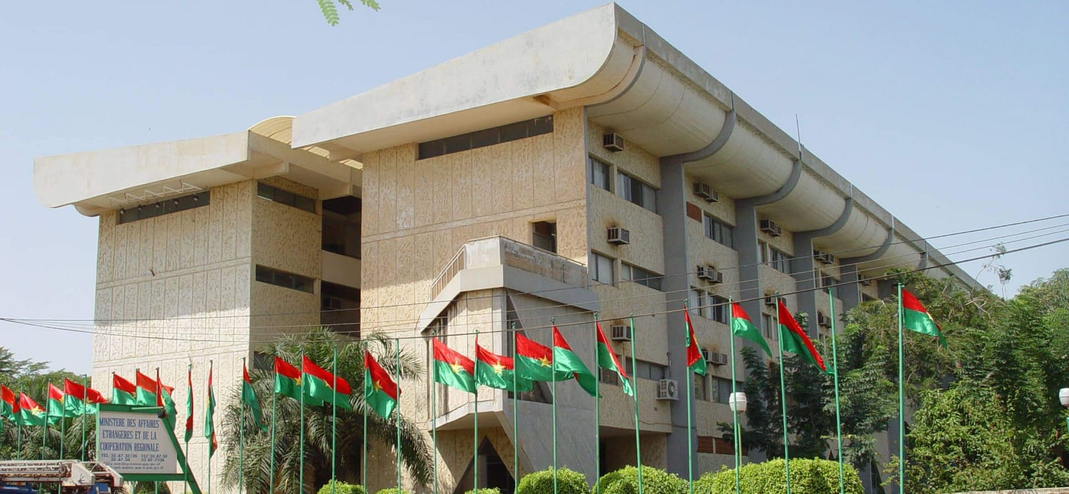
Session à mi-parcours du CASEM du Ministère des Affaires étrangères, de la Coopération régionale et des Burkinabè de l’Extérieur
Implémentation du Budget
programme au MAECRBE
Présenté par:
Koudraogo Alexis KABORE
Directeur des Statistiques sectorielles et de l’Evaluation
04 septembre 2023

Slide 2
PLAN
Introduction
Passage du Ministère au Budget programme
Acquis et insuffisances
Avantages du Budget programme pour le Ministère
Conclusion

Slide 3
Introduction
Le BP : nouvel outil de programmation, de budgétisation et d’évaluation des politiques publiques
adopté au Burkina Faso par la Loi organique relative aux lois de finances (LOLF) en 2015 et …
institué dans tous les ministères et institutions dès le 1er janvier 2017
Comment le processus a été implémenté au sein du Ministère ?

Slide 4
Historique du passage au Budget-programme pour le MAECRBE
2016 :
Circulaire présidentielle généralisant le BP pour l’exercice budgétaire 2017
Depuis 2021 :
Revue des programmes à 4 pour le Ministère (MAECIABE - MAECRBE
2019-2020 :
Revue des PB à 2 PB pour le MAEC et 2 pour le MIABE
2015 :
Adoption de la LOLF
instituant le BP au BF
2017 :
1er budget programme
du MAECBE avec 3 PB

Slide 5
Les programmes budgétaires du Ministère
MISSIONS DU M A E C R B E
Programme 028
Programme 029
Programme 137
Programme 030
Défense des intérêts du BF dans le monde
Gestion des Burkinabè de l’extérieur
Intégration africaine
Pilotage et soutien

Slide 6

Quels acquis majeurs obtenus ?
Définition des programmes budgétaires, des actions de mise en œuvre et des objectifs stratégiques et opérationnels
Présentation du budget sous format BP depuis 2017
Alignement du budget avec les priorités nationales de développement (PND)
Définition de la cartographie des Programmes budgétaires
Désignation des responsables de Programmes

Slide 7
Quels acquis majeurs obtenus ?
Application effective de la déconcentration de l’ordonnancement
Définition d’un projet annuel de performance (PAP) 2024
Suivi annuel de la performance à travers le RAP
Compétences internes

Slide 8

Quelles en sont les insuffisances ?
Désignation non formalisée des responsables de programme
Faible appropriation des outils de performance (PAP, RAP)
Insuffisance de capacités des acteurs internes pour une mise en œuvre effective du budget programme
Intégration artificielle de la rémunération du personnel dans les programmes
Cadre de gestion de la performance non encore opérationnel (dialogue de gestion, …)

Slide 9
BP : quelle valeur ajoutée pour le Ministère ?
Promouvoir l’efficacité des Programmes budgétaires
Améliorer la performance, la redevabilité et la transparence des acteurs
Articuler au mieux les ressources autour des priorités et des objectifs de l’action diplomatique
Promouvoir une culture de résultats dans l’accomplissement des missions
Renforcer le lien entre stratégies nationales de développement, politiques sectorielle et budget de l’Etat
Améliorer la qualité de la dépense au profit des citoyens

Slide 10
Conclusion
Responsabiliser les acteurs de programmes ;
Formaliser et opérationnaliser les mécanismes de communication et de coordination entre et au sein des programmes
Renforcer les capacités des acteurs (RP, RBOP, RUOP) sur la formulation et la gestion des programmes budgétaires ;
S’approprier les outils de pilotage de la performance (PAP et RAP)
Réajuster les programmes au regard des missions du département

Slide 11

11

